Slide 1
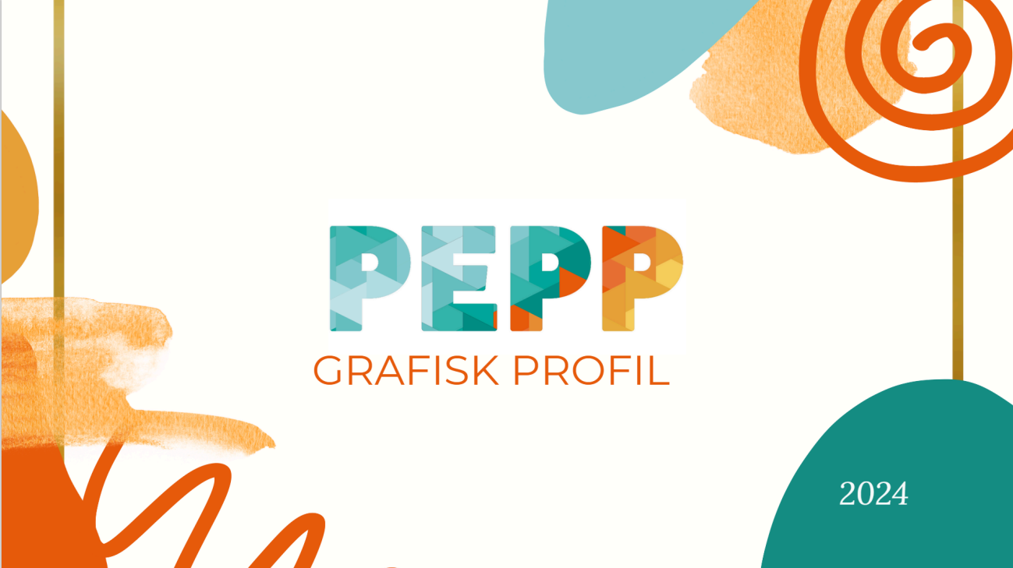

Tobak och nikotin

Slide 2






Frågesport

Slide 3

Påstående 1:
Det är 18 års åldersgräns på att
köpa och använda
e-cigaretter och nikotinpåsar
i Finland
SANT

Slide 4

E-cigaretter även kallade vejp och nikotinpåsar även kallade vitt snus innehåller inte tobak och därför kallas dom tobakssubstitut.
För tobakssubstitut gäller samma åldersgräns som för andra tobaksprodukter, dvs 18 år.
Läs mer här
Notes:
Läs mer här: https://finlex.fi/sv/lagstiftning/2016/549

Slide 5
Påstående 2:
E-cigaretter är inte lika skadliga
som vanliga tobakscigaretter
FALSKT

Slide 6

Dom flesta e-cigaretter innehåller nikotin och alla innehåller ämnen som är mycket skadliga för människan.
Nikotin skadar munhälsa, hjärta, kärl, kolesterol, insulinnivåer, minne, inlärning, psykisk hälsa, foster i gravida kvinnors magar med mera.
Det är ingen idé att jämföra olika tobaksprodukter eftersom alla är skadliga. Den nyaste forskningen visar att till och med en liten mängd
e-cigaretter skadar lungorna och skapar inflammationer i kroppen.
Det kommer nya forskningsresultat hela tiden.
Läs mer här
Notes:
Läs mer här: https://www.svt.se/nyheter/inrikes/ny-studie-skador-redan-efter-ett-fatal-bloss-pa-e-cigaretten

Slide 7
Påstående 3:
Vitt snus är mindre skadligt
än vanligt brunt snus
FALSKT

Slide 8

Nikotinpåsar även kallat vitt snus innehåller inte tobak och innehåller lite mindre nitrosaminer och tungmetaller än det bruna snuset.
Men det vita snuset innehåller oftast mycket mera nikotin istället än vanligt
brunt snus och gör det mycket mera beroendeframkallande.
Nikotin skadar munhälsa, hjärta, kärl, kolesterol, insulinnivåer,
minne, inlärning, psykisk hälsa, foster i gravida kvinnors magar mm.
Det är ingen idé att jämföra olika tobaksprodukter eftersom alla är skadliga.
Forskningen har ännu inte hunnit visa exakt hur farliga de nya produkterna
påverkar oss. Det kommer nya forskningsresultat hela tiden.
Läs mer här
Notes:
Läs mer här: https://tobaksfakta.se/nikotinhalten-i-vitt-snus-kan-vara-mer-an-dubbelt-sa-hog-som-i-brunt-snus/

Slide 9
Påstående 4:
Det är olagligt att använda
e-cigaretter och nikotinpåsar
i skolan fast man är vuxen
SANT

Slide 10

Varken tobak eller tobakssurrogat får användas i skolor, daghem eller andra utrymmen som är avsedda för barn och unga. Detta gäller även för de vuxna.
Läs mer här
Notes:
Läs mer här: https://www.oph.fi/sv/blogg/tillsammans-skapar-vi-nikotinfria-larmiljoer

Slide 11

Påstående 5:
Finlands regering siktar på att Finland ska vara tobaksfritt och nikotinfritt år 2030
SANT

Slide 12

Idag vet vi hur ohälsosamt och farligt tobak och nikotin är.
Finlands regering har bestämt att Finland ska vara tobaksfritt och nikotinfritt år 2030 med hjälp av bland annat strängare tobakslagar och
dyrare tobakspriser.
Läs mer här
Notes:
Läs mer här: https://savutonsuomi.fi/sv/

Slide 13
Påstående 6:
Nikotin är ett ämne som hjälper tobaksplantan att växa
FALSKT

Slide 14

Nikotin finns naturligt i tobaksplantan och dess uppgift är att skydda tobaksplantan från insektsangrepp, så nikotinet är alltså ett insektsgift.
Läs mer här
Notes:
Läs mer här: https://thl.fi/sv/teman/alkohol-tobak-och-beroenden/tobak/tobaksprodukter-och-e-cigaretter/nikotin

Slide 15
Påstående 7:
Vid symtom på nikotinförgiftning bör man uppsöka läkarvård
SANT

Slide 16

Vid nikotinförgiftning bör läkarvård uppsökas.
Symtomen är illamående, kräkningar, huvudvärk och
darrningar. Även lågt blodtryck, hög/låg eller
oregelbunden puls samt andningssvårigheter
kan förekomma.
Nikotinpåsar är livsfarliga för bebisar, små barn och djur.
Läs mer här
Notes:
Läs mer här: https://thl.fi/sv/teman/alkohol-tobak-och-beroenden/tobak/tobaksprodukter-och-e-cigaretter/nikotin

